Slide 1

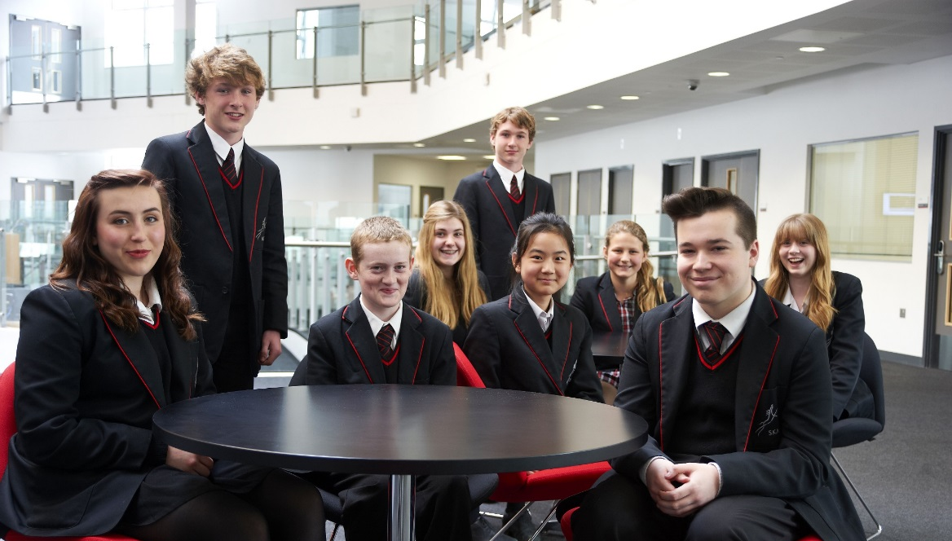


Um Estudo de Caso do RU
Como uma escola mudou do fracasso para o sucesso
THE SKINNERS’
KENT ACADEMY

Slide 2
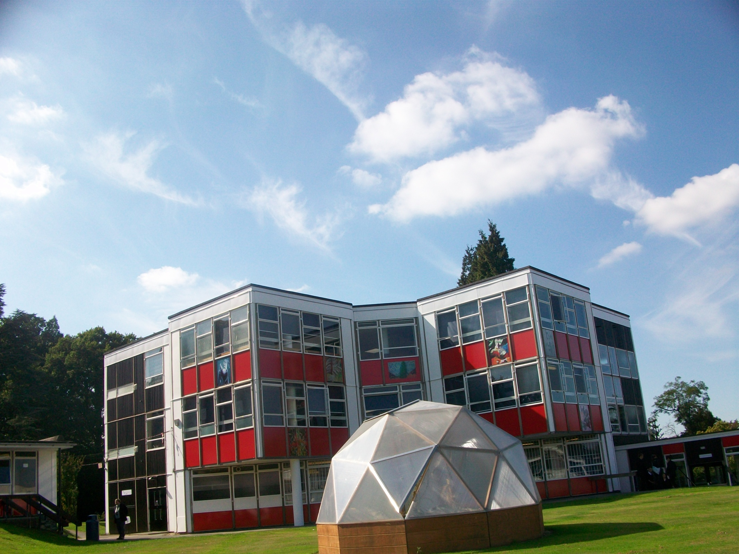
2009 – uma escola em risco de encerramento
Muita competição local e poder de escolha dos pais da escola a frequentar pelos seus filhos
Escola com uma reputação local muito baixa – os piores resultados na região e nos últimos 5% a nível nacional
Apenas 42 estudantes se candidataram, quando a Academia tinha lugar para 200
Dimensão total da escola – 318 alunos com lugar para 1100
Alunos maioritariamente brancos de bairros sociais
Grande número de alunos com ASE– i.e. de meios pobres ou desfavorecidos
Maus modelos de comportamento e baixas aspirações
Professores a lecionar na escola há muito tempo
Professores preocupados mas com que não acreditavam no potencial dos alunos

Slide 3
2014 – uma escola que melhorou significativamente
Como sabemos?
  evidência dos dados
  evidência da avaliação interna
  evidência da avaliação externa (inspeções)
  evidência dos pais, alunos e pessoal
  Evidências da comunidade local
Escola fora de risco de encerramento:
  189 ingressaram em 2014 contra 49 em 2009
  Aumento do pessoal docente de 21 para 36
  Não obstante a melhoria, a Academia:
    tem muito mais estudantes elegíveis para refeições grátis e NEEs do que a média nacional
    83% dos alunos são britânicos brancos e a % de alunos com Inglês como 2.ª língua é inferior à média nacional
    é a 28.ª escola mais desfavorecida na região sudoeste e a 5.ª em Kent
    tem 83% de alunos britânicos brancos quando a média nacional é de 72%.

Slide 4

Resultados dos alunos com 16 anos
 | 2009-10 | 2013-14
Number of Candidates | 67 | 64
Achieving 5+ A*-C including English & Mathematics | 31% | 48%
Achieving 5+ A*-C | 69% | 53%
Achieving 3+ A*-A | 12% | 20%
Achieved A*-C in English/Eng Lang | 58% | 61%
Achieved A*-Cin Maths | 36% | 73%
APS English | 35.0 | 39.9
APS Maths | 34.2 | 38.1
Percentage making Expected Progress in English | 65% | 72%
Percentage making Expected Progress in Maths | 46% | 79%
Estes alunos ingressaram na escola aos 11 anos, antes da nova liderança ter assumido o cargo

Slide 5
Resultados dos alunos com 12-14 anos
A escola monitoriza o desempenho de todos os alunos desde que ingressam na escola
A medição é feita em pontos em relação aos padrões do Currículo Nacional – APS = Average Points Score
Também usam estes dados para estabecer objectivos para cada aluno

Slide 6
2009 Informação sobre os alunos
Frequência: 89.6% - média nacional 92.7%
Absentismo persistente – os que frequentam menos do que 85% do tempo: 23.9% - média nacional 5.8%
Número médio de problemas de comportamento grave por aluno: 10.7
Número de suspensões por período fixo (média de 3 dias de suspensão da escola): 121 - em 318 alunos
Suspensões permanentes: 7
Incidentes sérios de bullying 3
Número de incidentes racistas 14

Slide 7
2014 Informação sobre os alunos
Frequência: 94.7% contra 89.6% em 2009 – acima da média nacional
Absentismo persistente 5.6% contra 23.9% em 2009 – igual à média nacional
Média de problemas de comportamento grave por aluno : 5.1 contra 10.7 – redução de 52%
Número de suspensões por período fixo (média 3 dias de suspensão): 12 - em 536 alunos contra 121 em 318
Suspensões permanentes: 1 contra 7 em 2009
Incidentes sérios de bullying 0 contra 3 em 2009
Número de incidentes racistas 4 contra 14 em 2009

Slide 8
Transformação
Novo Diretor em 2010 – uma visão clara para onde queria levar a escola e como lá iriachegar
Criar uma equipa de liderança que partilhasse a visão
4 pontos chave da visão:
  Uma cultura de altos padrões e elevadas aspirações
  Uma cultura de participação ativa
  Um ambiente de aprendizagem emocionalmente rico
  Um ambiente inclusivo onde cada criança é conheciada e cada aprendente é apoiado

Slide 9
Ambiente transformacional
Estabelecer e comunicar uma Visão que desenvolve um ethos que faz a diferença
Foco nas principais prioridades todas elas interligadas
  Aspirações e Expectativas
  Resultados e padrões de referência
  Ensino e Aprendizagem
  Comportamento
Assegurar uma abordagem consistente à gestão – justa mas firme
Explorar outras oportunidades para benefício da escola
  Curriculo e Bacharelato Internacional
  Estatuto de Escola Mundial
  Melhoria das Instalações

Slide 10

Implementação de sistemas de monitorização
Quais são as evidências da melhoria e como identificar prioridades?
  Análise de dados
  Inquéritos aos funcionários, pais e alunos
  Observação de lições e ‘drop ins’
  Passeios de aprendizagem
  Moderação do trabalho dos professores
  Moderação do planeamento de aulas
  Auto-avaliação
  Avaliação crítica por elemntos externas

Slide 11
Liderança e Gestão
Clareza quanto às expetativas, funções e responsabilidades
  Liderança e Gestão a todos os níveis
  Gestão do desempenho
  Avaliações individuais dos professores
  Prioridades para o desenvolvimento de pessoal
  Alocar tempo para o desenvolvimento de pessoal
Sistemas de comunicação bons e consistentes
  Conferências de equipas, Sessões de informação e Sínteses
Organização de estruturas:
  Corpo docente
  Instalações
  De pessoal com interligação
Capacitar os estudantes para a liderança

Slide 12
Ensino e Aprendizagem
Enfoque intransigente na qualidade do ensino e da aprendizagem:

Slide 13

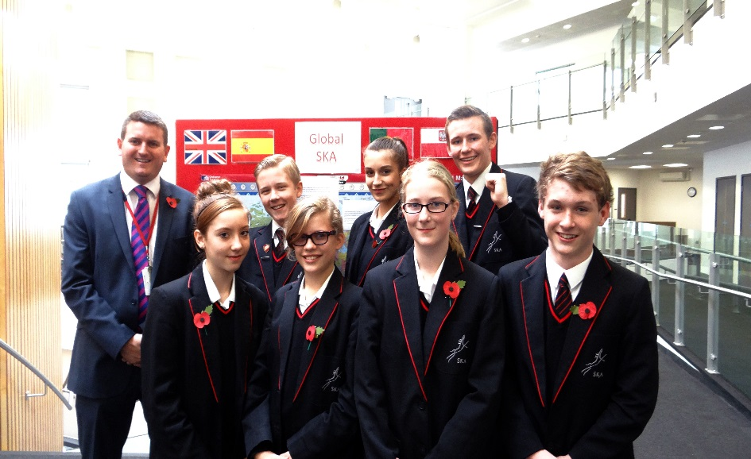

Celebrar o sucesso
Resultados GCSE 2014
- 48% A*-C em 5 disciplinas incluindo
Inglês e Matemática
- Top 5% of schools for pupil progress
IB – estatuto de escola mundial
Avaliação de Bom/Excecional pela Inspeção
Excesso de inscrições no ano 7 2014 (180 + in 2014)
80% de aulas excecionais

Slide 14
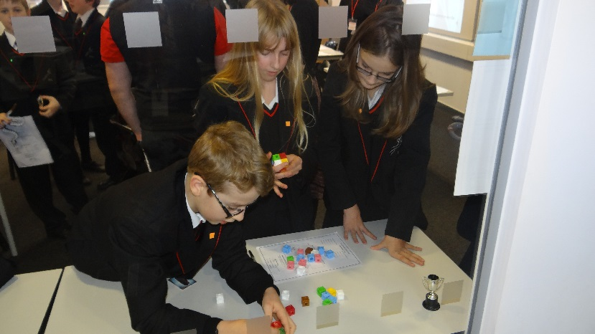
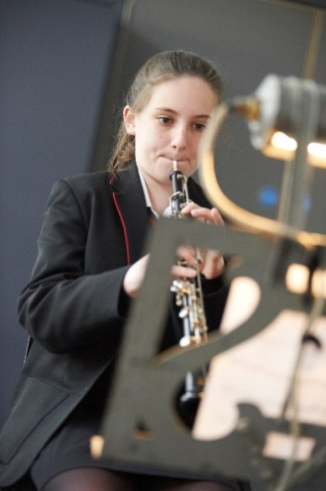
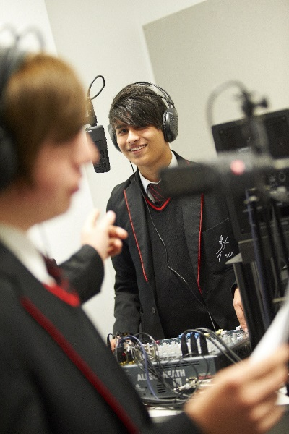
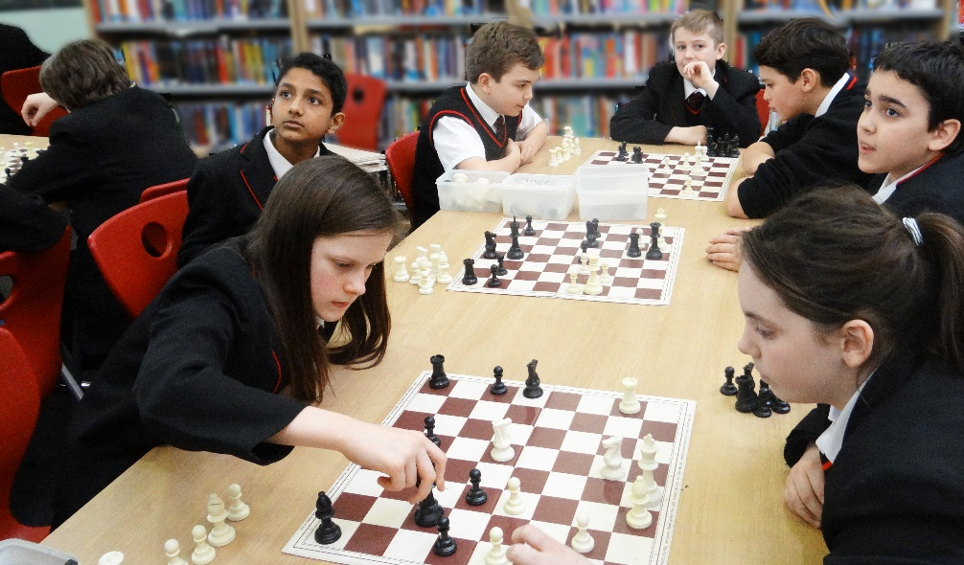
Um Mundo de oportunidades
Ligações externas
Embaixadores STEM Universidades
Parcerias criativas
Atividades extra-curriculares
  70 + clubes
Viagens ao estrangeiro
Prémio Duke de Edinburgh

Slide 15
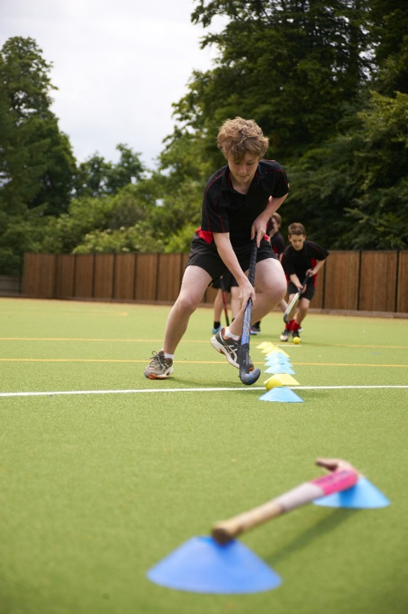
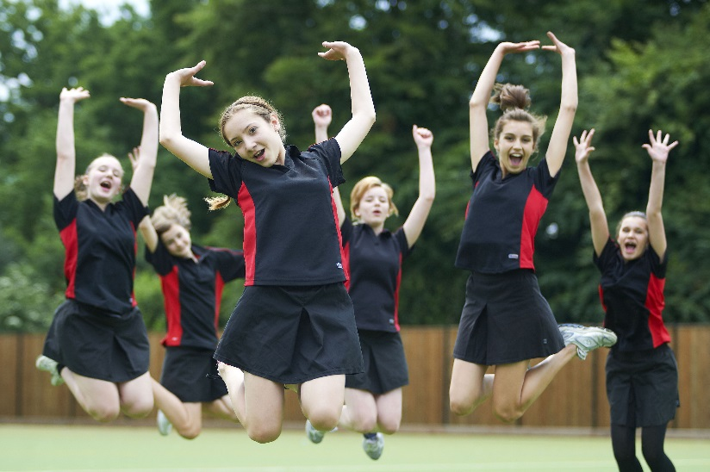
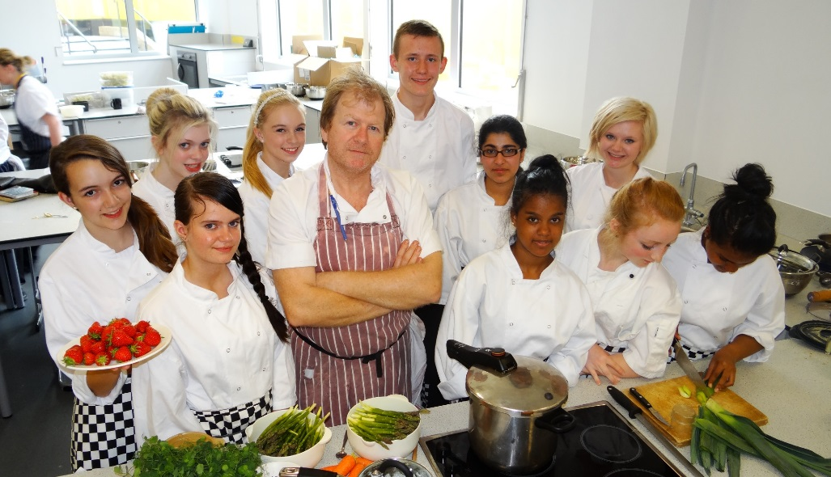
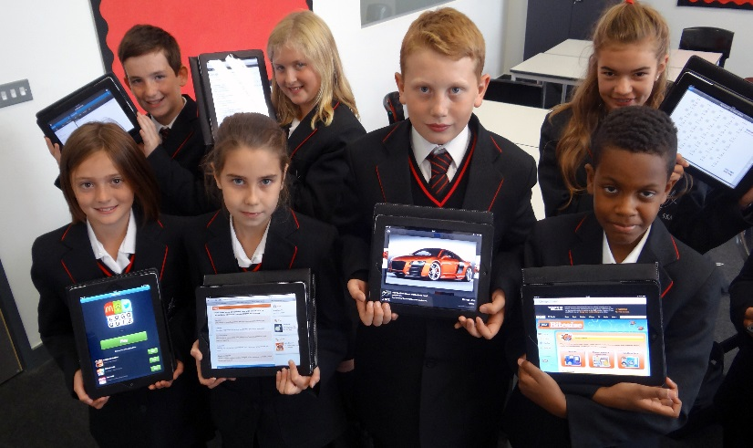
Um Mundo de oportunidades
Sucesso desportivo
Liderança estudantil
Inovação técnica

Slide 16
Avaliação da Inspeção
O impacto da liderança excelente é evidente nos resultados transformados dos estudantes e a equidade de oportunidades.
Os lideres são altamente ambiciosos relativamente ao sucesso de cada estudante. Instilaram elevadas expetativas e uma abordagem de ‘não desculpas’ à melhoria da escola.
Excelentes relações entre o pessoal e os estudantes construídas na confiança mútua e subjacentes a um ambiente de apoio à aprendizagem.
As prioridades de melhoria estão claramente identificadas, são conhecidas e compreendidas. Forte responsabilização e apoio professional estão bem equilibrados. O pessoal está unido na sua ambição de que os estudantes concretizam o seu potencial académico e pessoal
Uma busca tenaz da excelência é a pedra de toque da liderança a todos os níveis. A auto-avaliação é transversal, dura e rigorosa. O foco incisivo na melhoria do ensino é intransigente.
O pessoal está ciente da sua responsabilização e, como os estudantes, estao orgulhosos de fazer parte da equipa que apenas se contenta com a excelência.
A academia demonstra uma excelente capacidade para manter e continuar a construir melhorias.”

Slide 17
Um Estudo de Caso do RU
Como uma escola mudou do fracasso para o sucesso
THE SKINNERS’
KENT ACADEMY

